Slide 1
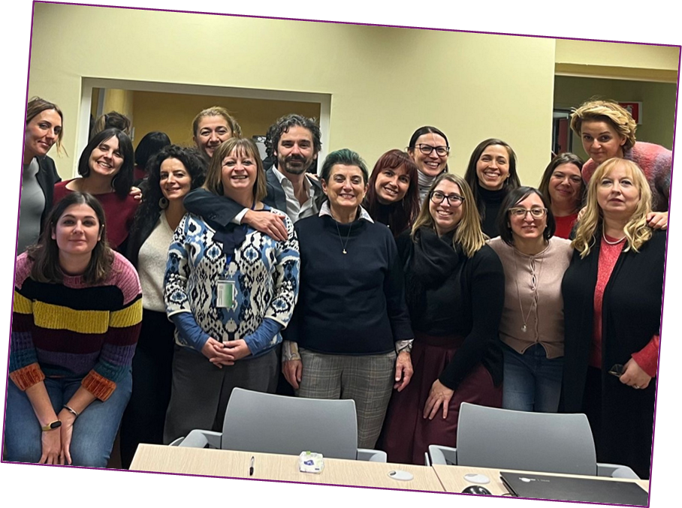
Convegno “Linee guida sull’Autismo negli adulti
Progetti innovativi
Drssa Rita Di Sarro
Specialista in Neurologia, Psicologia Clinica, Psichiatria
Analista del Comportamento
Direttore Programma Integrato Disabilità e Salute AUSL Bologna
pids@ausl.bologna.it

Slide 2
Accesso CSM
( Presa in carico)
PIDS
per Valutazione
Diagnostica
Cognitiva
SI
DIAGNOSI
Funzionale
Psicopatologica
NO DIAGNOSI
COMPORTAMENTALE
Se CP molto frequenti e intensi
Sono stati effettuati altri interventi
Mancato Coinvolgimento altri contesti di vita
Se CP poco frequenti
No effettuati altri interventi
Coinvolgimento altri contesti di vita
Residenza comportamentale San Martino
Ambulatorio Comportamentale P. Testa

Slide 3
PIDS: ATTIVITA’ DEL 2025
366 Valutazioni per nuove diagnosi (164 ASD e 179 ADHD).
28 Follow Up
61 valutazioni 18 enni
17 valutazioni comportamentali
6 pz Ambulatorio Paolo testa
8 pz Case San Martino
61 pazienti UVM per 39 incontri
CRA: 167 richieste (20 pazienti hanno avuto più di una richiesta) :

Slide 4
Nuove diagnosi: ASD livello 1
In linea con la letteratura, molti pazienti erano seguiti da anni con altri inquadramenti diagnostici:
Disturbi di personalità (schizoide, schizotipico, evitante): Lugnegard et al.,2012, Journal of Autism and Developmental Disorders
Disturbi d’ansia e fobia sociale: Lai &Baron-Cohen, 2015, Lancet Psychiatry
Disturbi dell’Umore: Lever & Geurts, 2016, clinical Psychology Review
DOC: Russel et al., 2005, European Psychiatry

Slide 5
Diagnosi da adulto
Dare un senso alla propria storia
Accesso a supporti ed adattamenti specifici (accomodamenti lavorativi, percorsi e trattamenti)
Consapevolezza relazionale (comunicazione, incomprensioni)
Difficile rielaborazione (rabbia, sconforto)
Aspettative irrealistiche

Slide 6
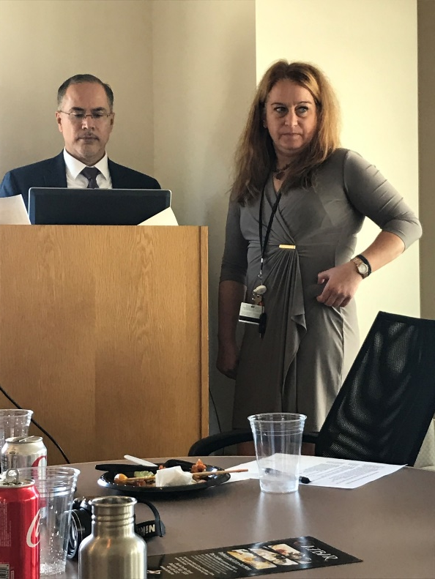
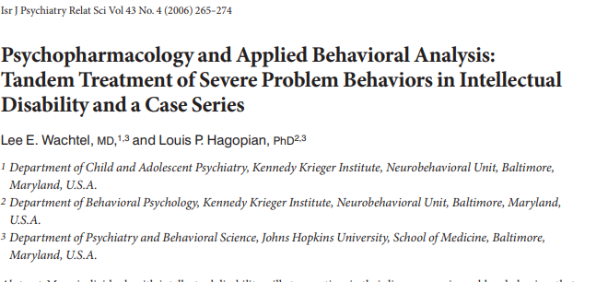

Slide 7

LA STORIA DI NICO

Slide 8

19 anni
Diagnosi: Autismo Infantile (F.84.0) associata a Disabilità Intellettiva di grado medio (F.71)
Linguaggio caratterizzato da utilizzo di frasi a 2 termini (es: mi dai il tablet?). Presenza di ecolalia
Comprensione legata a istruzioni di routine e comandi semplici (es: metti qui, versa, incolla)
Interessi: musica, disegni e colorare
Livello adattivo (Scala Vineland): basso

Slide 9
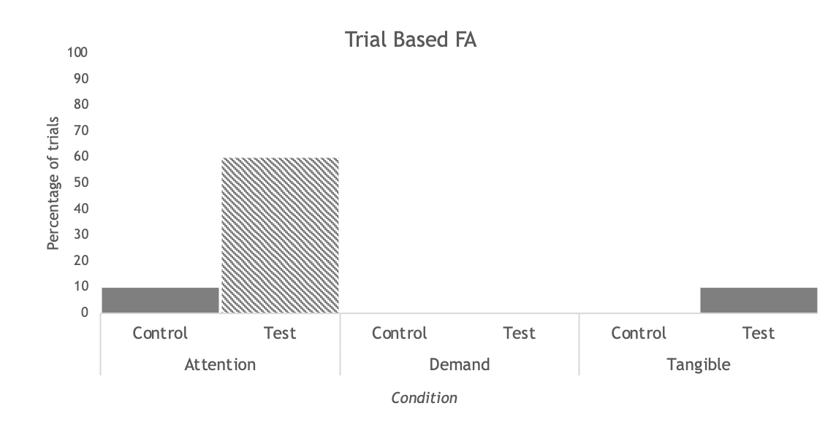
GRAFICO TRIAL BASED F.A.
Graph. 1Results of the functional analysis of problem behaviours in Test and Control conditions. Attention result as the most likely reinforcer.

Slide 10
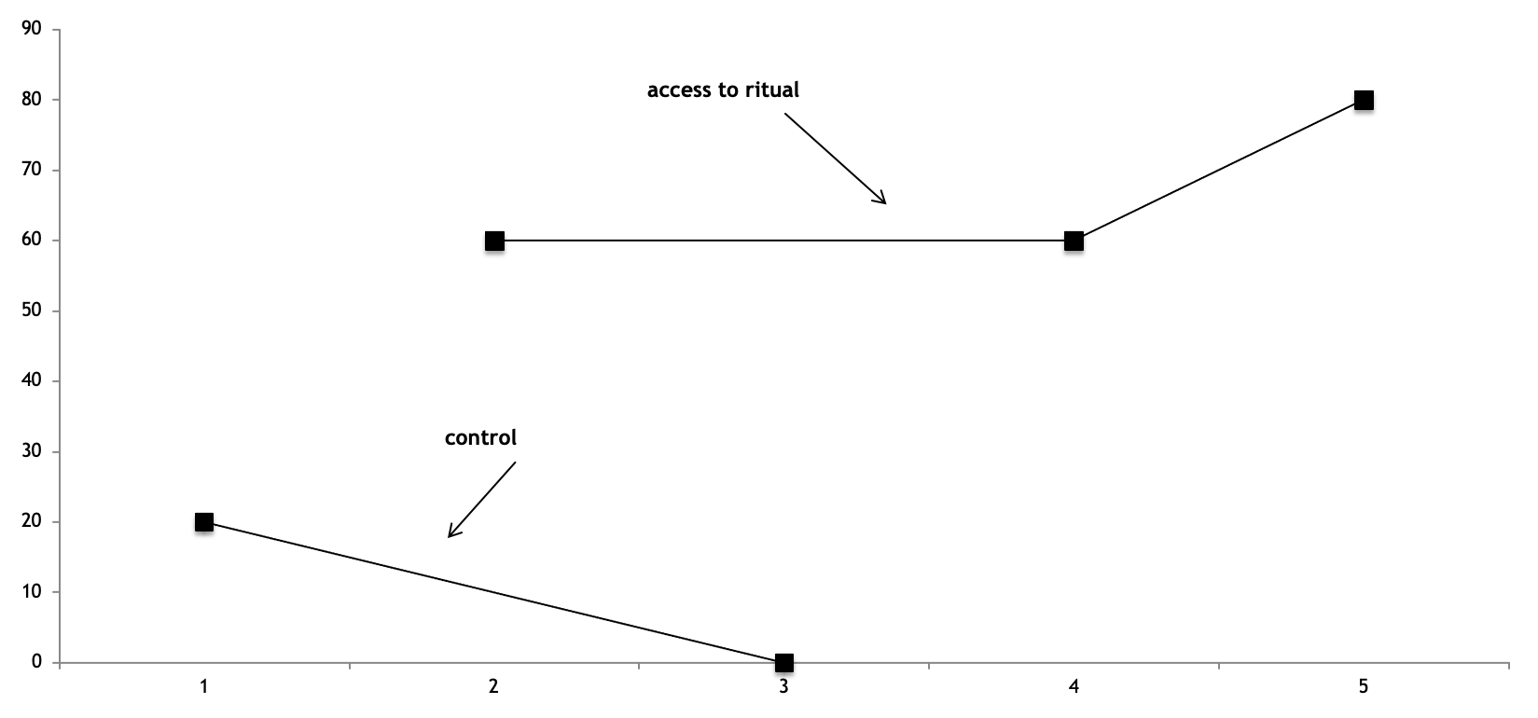
AF FUNZIONI IDIOSINCRATICHE

Slide 11
TRATTAMENTO
COGNITIVO-COMPORTAMENTALE

Slide 12
Risultati instabili
La percentuale dei comportamenti problema diminuisce ma non si registra un aumento di percentuale delle richieste indipendenti

Slide 13
TRATTAMENTO FARMACOLOGICO: in base all’osservazione dell’andamento comportamentale, per qualche mese, ipotesi di cicli di variazioni dell’ umore
Antonio viene indirizzato a una valutazione psichiatrica
disturbo ciclotimico
Inserimento trattamento farmacologico con stabilizzatore dell’umore

Slide 15
Nome: Tobia
Età: 22
Diagnosi:
Disturbo dello Spettro Autistico;
Disabilità Intellettiva moderata;
Disturbo Ossessivo-Compulsivo

Slide 16
Storia farmacologica pregressa
Risperdal (1ª–2ª elementare): somministrato nei primi anni scolastici. Nessun effetto collaterale specifico segnalato.
Olanzapina (dalla 4ª elementare alla scuola media): inizialmente efficace, ma nel tempo ha causato movimenti involontari delle gambe (sintomi extrapiramidali).
Zoloft: introdotto dopo l’interruzione dell’Olanzapina. Nessun beneficio clinico osservato.
Maveral: introdotto per aspetti Ossessivo-Compulsivi, sui quali non sembra risultato efficace

Slide 17
COMPORTAMENTI PROBLEMA
GRAVI (R1):Comportamenti autolesionistici: colpire la tempia sinistra con le mani aperte, schiaffeggiare il viso con la mano aperta, colpire sotto il mento con pugni, sbattere avambracci e mani contro oggetti duri e appuntiti, mordersi le nocche, sbattere la testa contro il muro, schiaffeggiare gambe e braccia con la mano aperta.
Comportamenti aggressivi verso gli altri: pizzicare, mordere, colpire altre persone.
LIEVI (R2):Vocalizzazioni e urla, colpi leggeri alla bocca o al viso.La famiglia ha riferito comportamenti problema frequenti nell’ambiente domestico.
Funzioni del comportamento: Accesso a oggetti tangibili; Fuga; Idiosincratiche

Slide 18
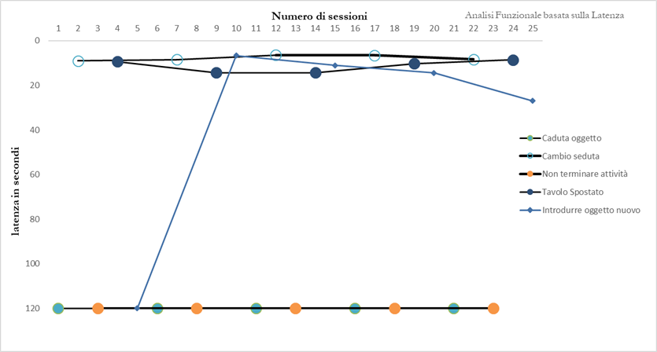
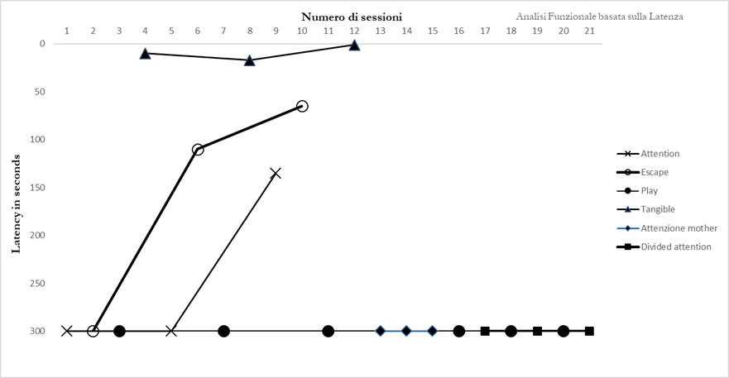
Funzioni del comportamento
Accesso al tangible
Fuga
Idiosincratiche
Necessità di incrementare la comunicazione funzionale

Slide 19
TRATTAMENTI COMPORTAMENTALI
Mand Training
Functional Communication Training con rinforzo ritardato basato su contingenza
Training alla scelta
Attraversamento della porta
Esposizione graduale ai cambiamenti ambientali, compresa l’introduzione di nuovi oggetti, il riordino dell’arredamento e cambiamenti nella disposizione dei posti a sedere, per aumentare la tolleranza alla novità e alle transizioni.

Slide 20
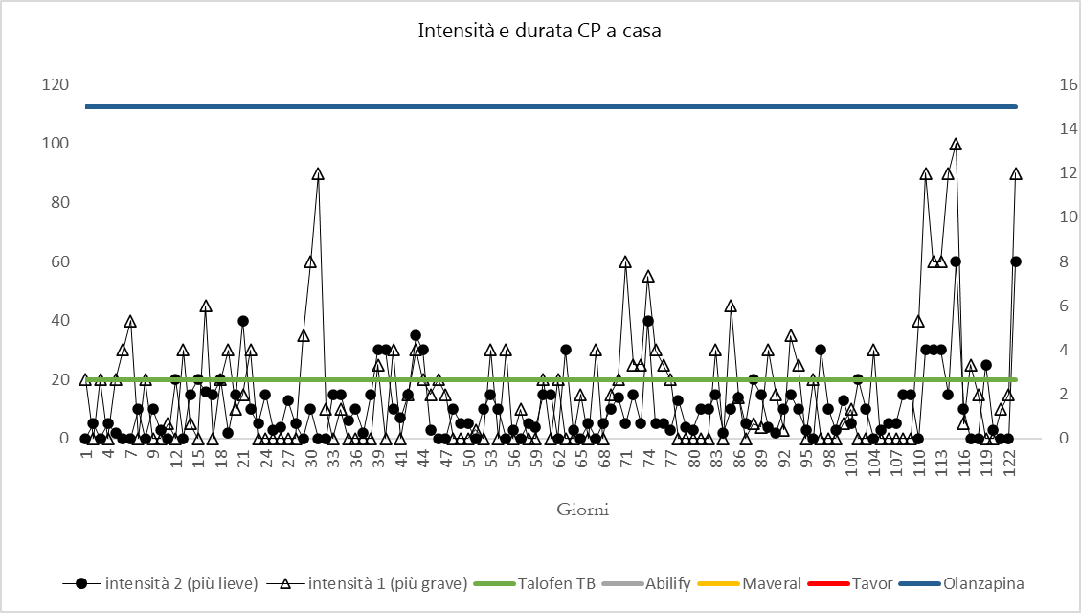

Slide 21
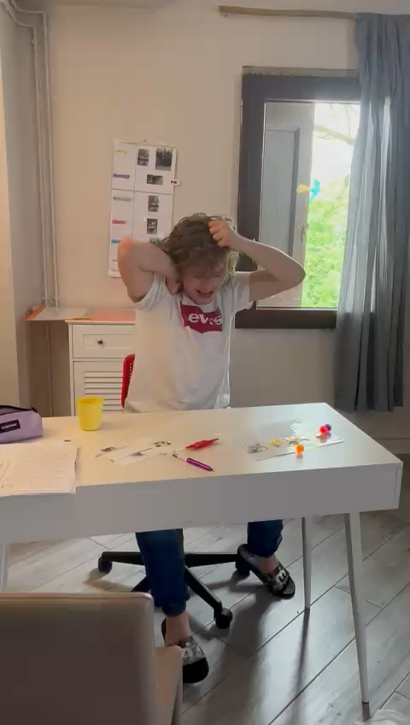
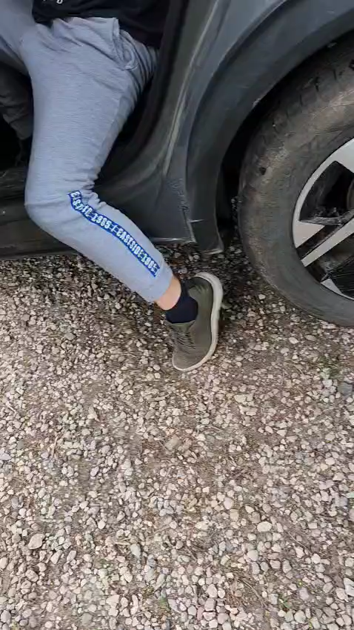
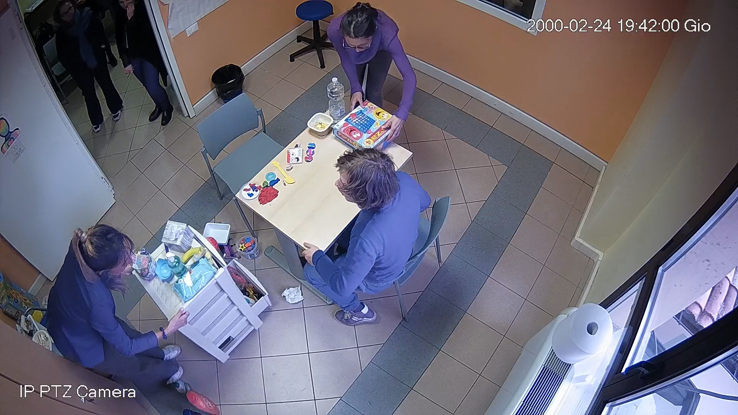
CP e attraversamento di porte (transizioni)

Slide 22
RIVALUTAZIONE DIAGNOSTICA:
? Disturbi del movimento, Tic

Slide 23
Rivalutazione farmacologica
Abilify: introdotto da un neurologo sospendendo Olanzapina per una componente ticcosa:
  marcato aumento dell’agitazione,
  peggioramento dei comportamenti problema
  e disturbi del sonno.

Slide 24
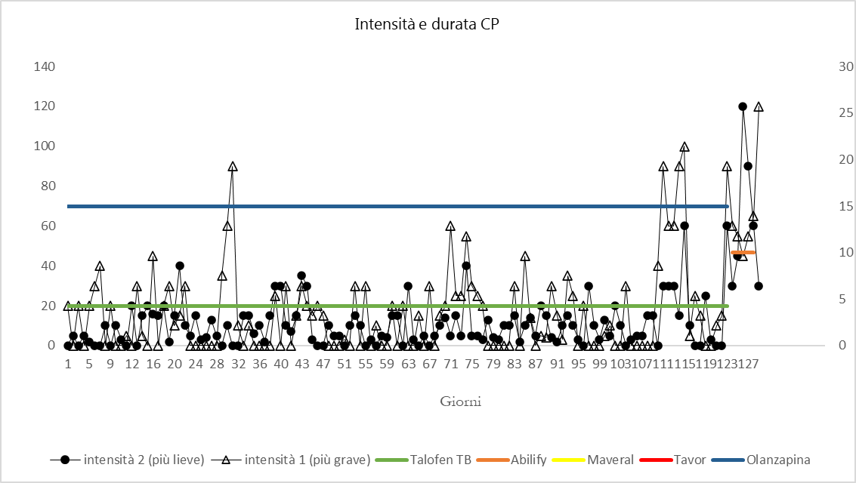

Slide 25
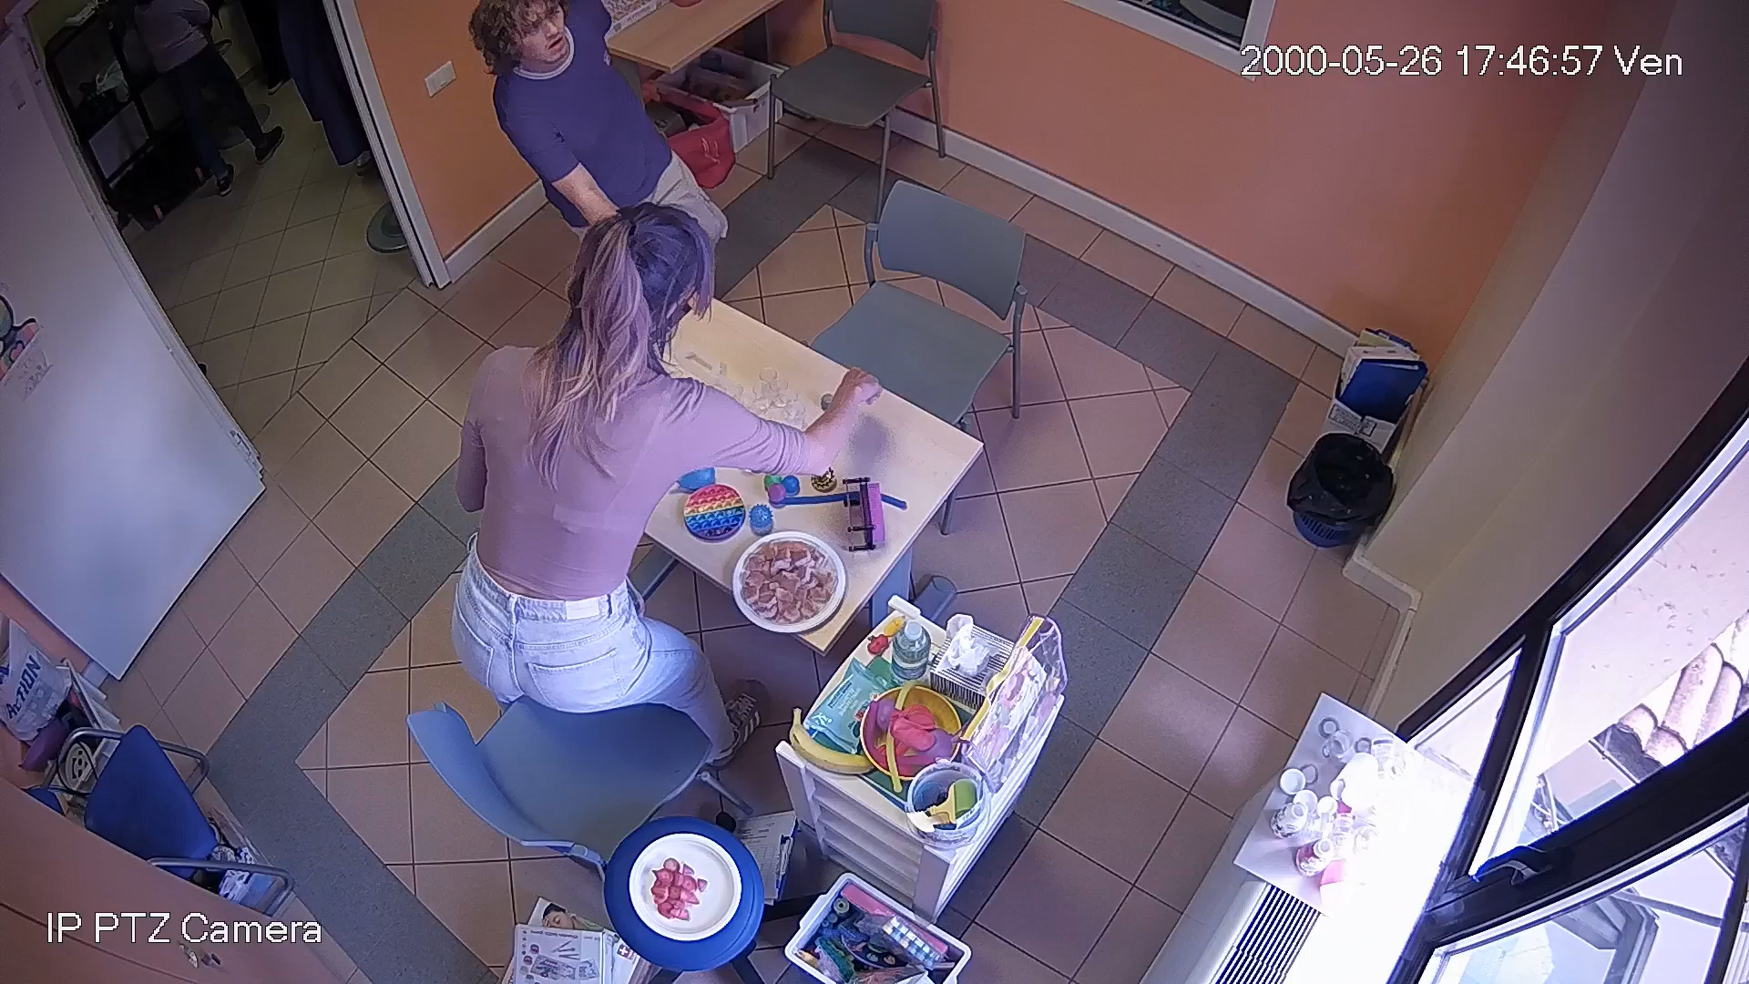
Dopo introduzione ABILIFY

Slide 26
RIVALUTAZIONE DIAGNOSTICA: elenti osservabili
SIB festinazione cammino sulle punte difficoltà di ingaggio (negativismo)
Posture anomale
Manierismo (cioè caricature artificiose e stravaganti di azioni normali).
Stereotipia (cioè movimenti ripetitivi afinalistici, abnormemente frequenti).
Agitazione, non influenzata da stimoli esterni.
Presenza di smorfie.
Ecolalie (cioè imitazione/ripetizione dell'eloquio altrui).
MANCATA RISPOSTA (O PEGGIORAMENTO) AI FARMACI ED AL TRATTAMENTO COMPORTAMENTALE
Ipotesi diagnostica ulteriore?

Slide 27
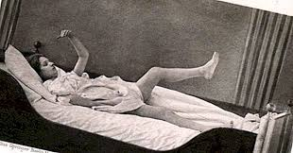
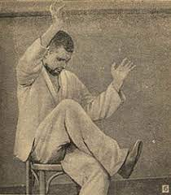
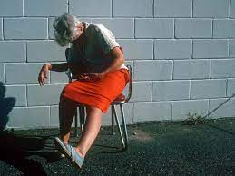


Slide 28
CATATONIA nel DSM5
La catatonia può verificarsi nel contesto di vari disturbi mentali: disturbi del neurosviluppo, disturbi psicotici, disturbi bipolari, disturbi depressivi e altre condizioni mediche (per es., carenza di folati , rari disturbi autoimmuni e disturbi paraneoplasici).
Il DSM-V non tratta la catatonia come una classe indipendente, ma riconosce:
La catatonia associata a un altro disturbo mentale.
Il disturbo catatonico dovuto a un'altra condizione medica.
La catatonia senza specificazione.

Slide 29
Il quadro clinico è dominato da 3 (o più) dei seguenti sintomi:
  Stupor (cioè nessuna attività psicomotoria, non è presente relazione attiva con l'ambiente).
  Catalessia (cioè induzione passiva di una postura mantenuta contro la gravità).
  Flessibilità cerea (cioè leggera resistenza costante a una modificazione posturale del soggetto indotta dall'esaminatore).
  Mutismo (cioè risposta verbale assente o molto scarsa)
  Negativismo (cioè oppositività o nessuna risposta a istruzioni o stimoli esterni).
  Postura fissa (cioè mantenimento spontaneo e attivo di una postura contro la gravità).
  Manierismo (cioè caricature artificiose e stravaganti di azioni normali).
  Stereotipia (ioè movimenti ripetitivi afinalistici, abnormemente frequenti).
  Agitazione, non influenzata da stimoli esterni.
  Presenza di smorfie.
  Ecolalie (cioè imitazione/ripetizione dell'eloquio altrui).
  Ecoprassia (cioè imitazione/ripetizioni dei movimenti altrui).

Slide 30
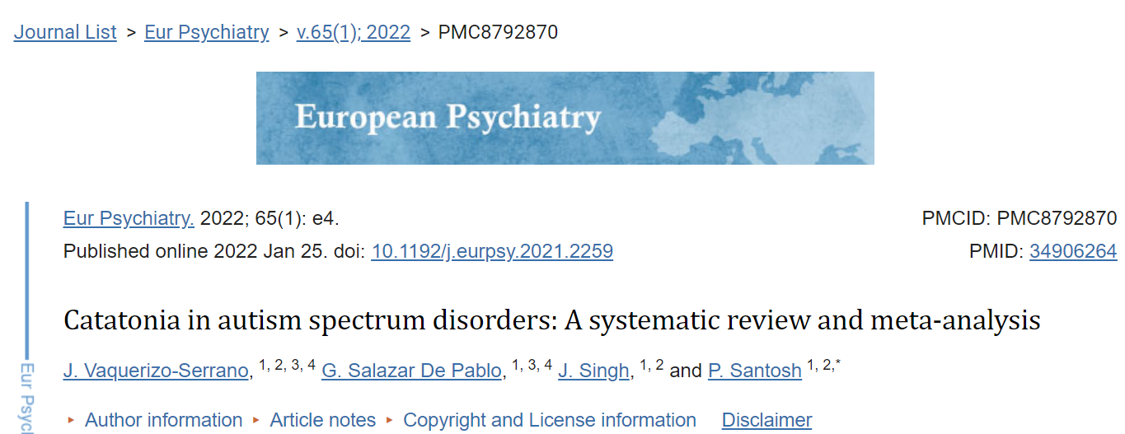
Individuals with catatonia and ASD present as a heterogeneous group.
The present study demonstrates that these individuals are young, (mean age range 12.7–27.6 years), with catatonia having an onset in late adolescence in ASD, with a peak between 15 and 19 years .
Furthermore, according to our findings, catatonia appears more frequently in males, (70–100%), which is also concordant with previous studies .

Slide 31
Clinical characteristics of individuals with ASD and catatonic features
The systematic review showed that 20.2% of ASD individuals had features of catatonia. Of those ASD individuals with catatonic features, 85% had motor disturbances; 5.7–81.6% had an intellectual disability (ID), and 14.1–46.6% of those had severe impairment. A total of 34.2% had language problems, with poorer functioning being associated with a lack of phrase speech during early childhood.
Clinical characteristics of ASD individuals who developed catatonic features during follow-up
During the follow-up of ASD individuals, 2.2–12.0% developed catatonic features . The catatonic symptoms described were: (a) agitation in 18.2–95.5% ; (b) stereotypies in 90.1% ; (c) posturing in 81.8% ; (d) negativism in 77.3% ; (e) mutism in 63.6% ; (f) grimacing in 31.8% ; (g) echolalia in 9.1% individuals ; (h) aggression in 18.2–19.0% , and (i) self-harming behaviors in 27.7–90.9% .
In addition, 71% had severe intellectual disability and 3.7–12.0% present severe motor initiation problems .
Cases studies of adverse experiences preceding the onset of catatonia also suggest a role for emotional factors . In addition, catatonia has been associated with mood disorders, and has been proposed to be an expression of severe anxiety.
Susceptibility to anxiety and mood disorders in individuals with ASD might therefore contribute to the high rates of catatonia in this population

Slide 32
Trattamento farmacologico specifico
Inserimento di Tavor:
  riduzione dell’agitazione,
  migliore regolazione del sonno,
  maggiore collaborazione,
  minori comportamenti problema,
  miglioramento della fluidità del passo,
  minori tic motori rispetto al passato,
  ridotta reattività agli stimoli.

Slide 33
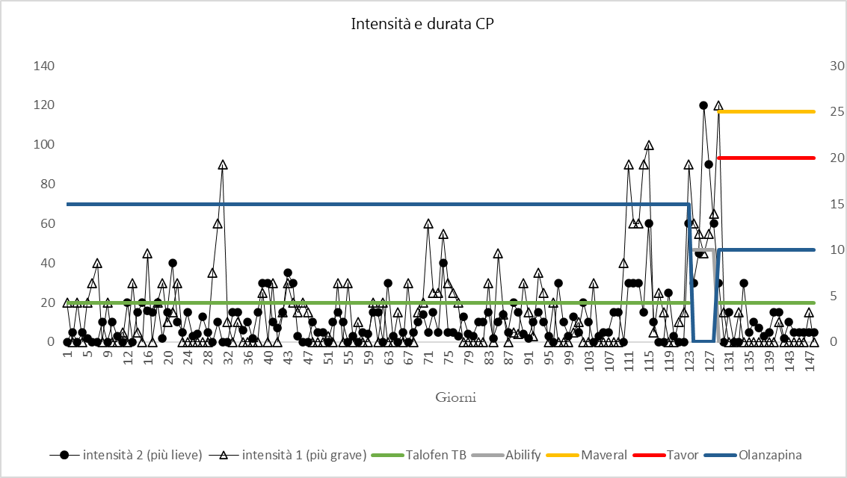

Slide 34
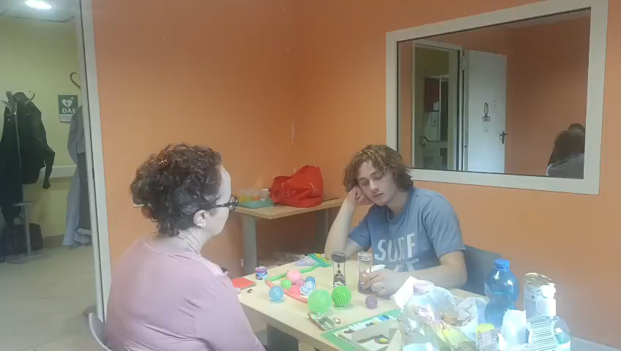
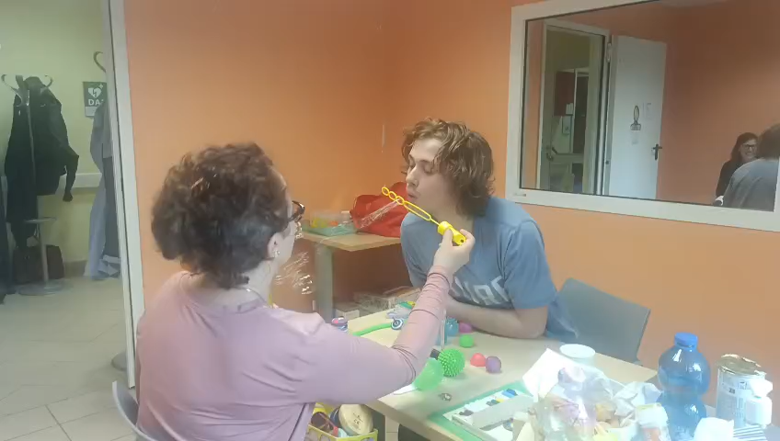
Osservazione dopo Lorazepam

Slide 35
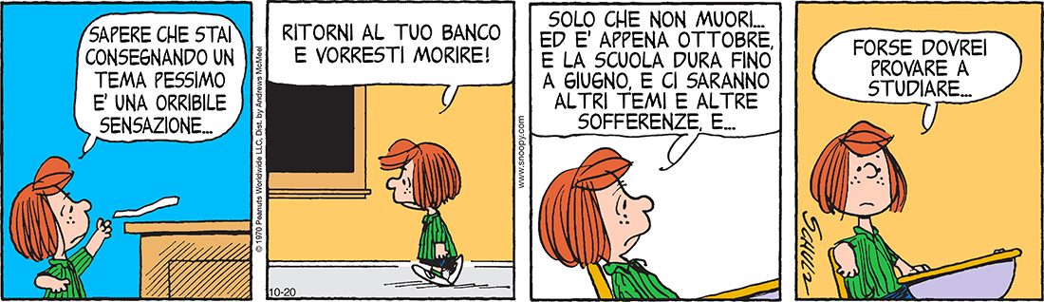
Grazie dell’attenzione

